Slide 1
파이썬의 자료 구조

Slide 2
제어 구조: 선택과 반복

Slide 3
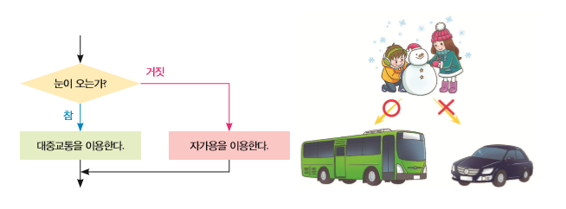
조건문
우리가 문제를 해결할 때 어떤 조건에 따라서 두 개 또는 여러 개의 실행 경로 가운데 하나를 선택해야 하는 경우가 종종 있다.

Slide 4
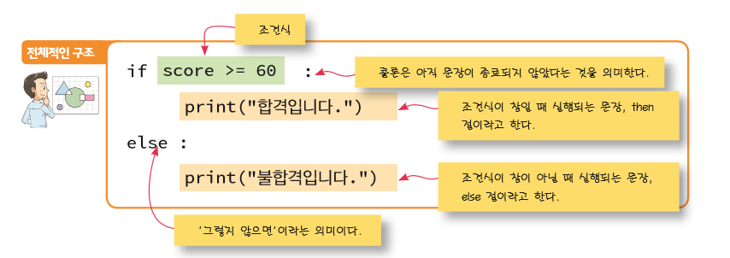
if-else 문

Slide 5
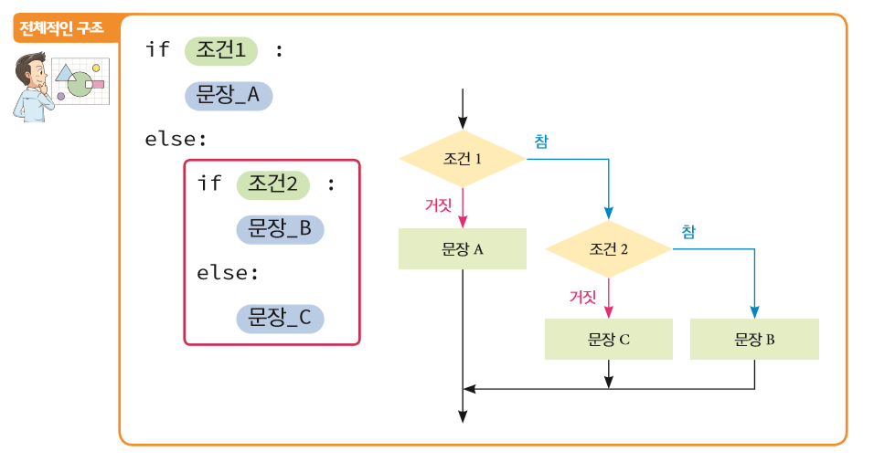
중첩 if-else 문
우리는 if-else 문장 안에 다른 if-else 문장을 넣을 수 있다. 이것을 중첩(nesting)된 if-else문이라고 부른다.

Slide 6
2가지의 반복 구조
for 문 - 정해진 횟수(개수)만큼 반복하는 구조이다.
while 문 - 어떤 조건이 만족되는 동안, 반복을 계속하는 구조이다.

Slide 7
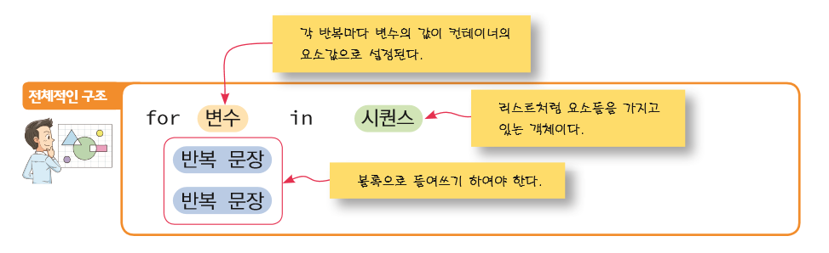
for 문

Slide 8
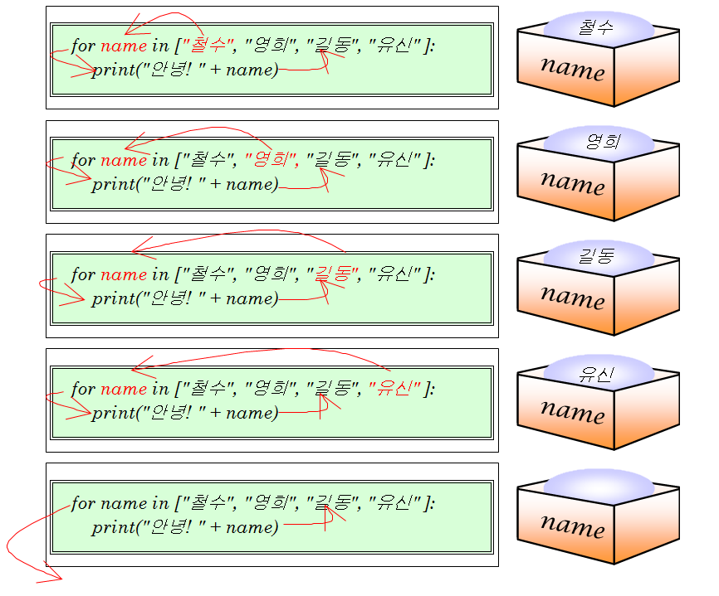
리스트 반복 이해하기

Slide 9
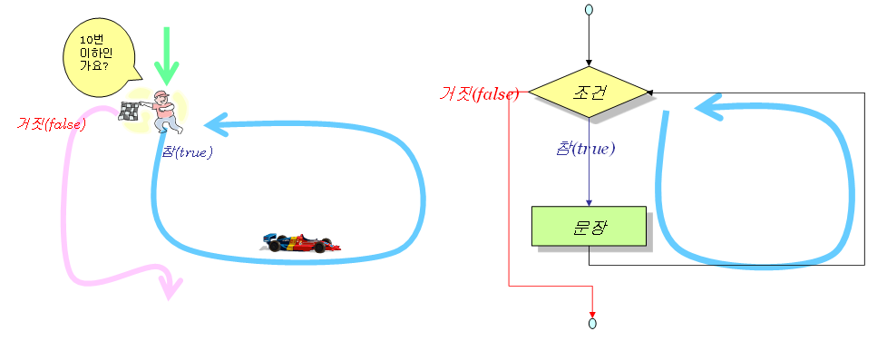
while 문
while 문은 조건을 정해놓고 반복을 하는 구조이다.

Slide 10
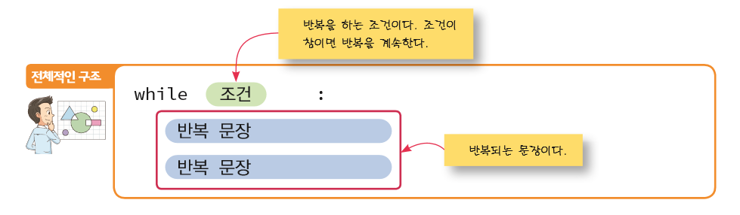
while 문의 구조

Slide 11
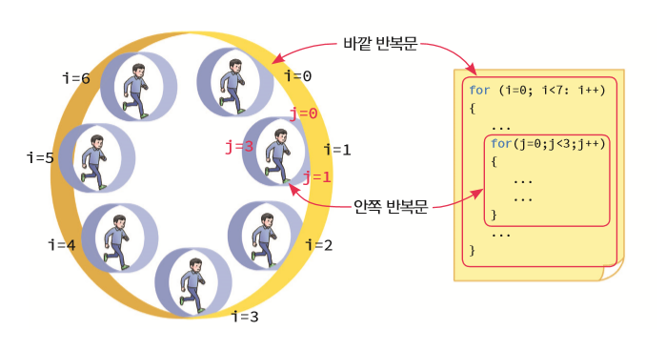
중첩 루프
반복문은 중첩하여 사용될 수 있다. 즉 반복문 안에 다른 반복문이 포함될 수 있다.
for i in range(7):
for j in range(3):
…
…
…
…
…
…

Slide 12
시퀀스

Slide 13
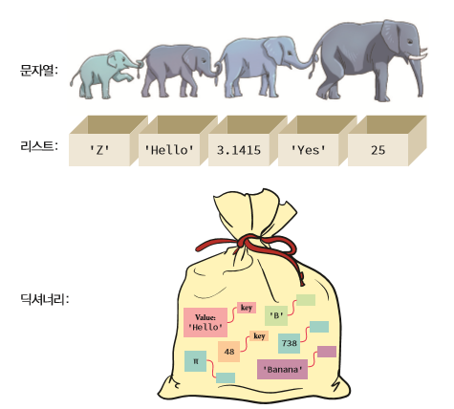
자료구조란?
프로그램에서 자료들을 저장하는 여러 가지 구조들이 있다. 이를 자료 구조(data structure)라 부른다.

Slide 14
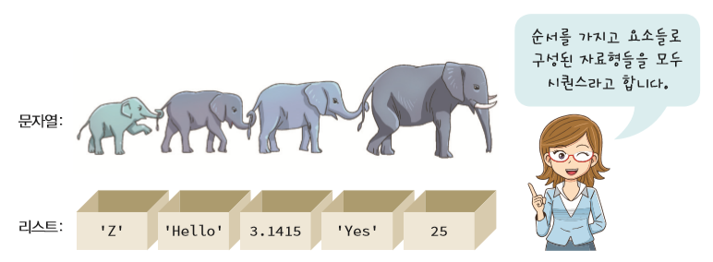
시퀀스 자료형
시퀀스: 순서를 가진 요소들의 집합
문자열
리스트
튜플
세트
딕셔너리

Slide 15
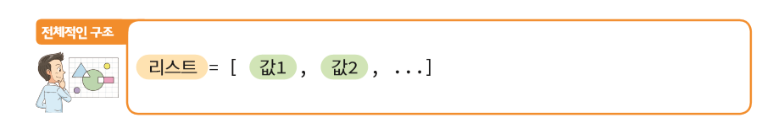
리스트란?
리스트(list)는 여러 개의 데이터가 저장되어 있는 장소이다.
scores = [ 32, 56, 64, 72, 12, 37, 98, 77, 59, 69]

Slide 16
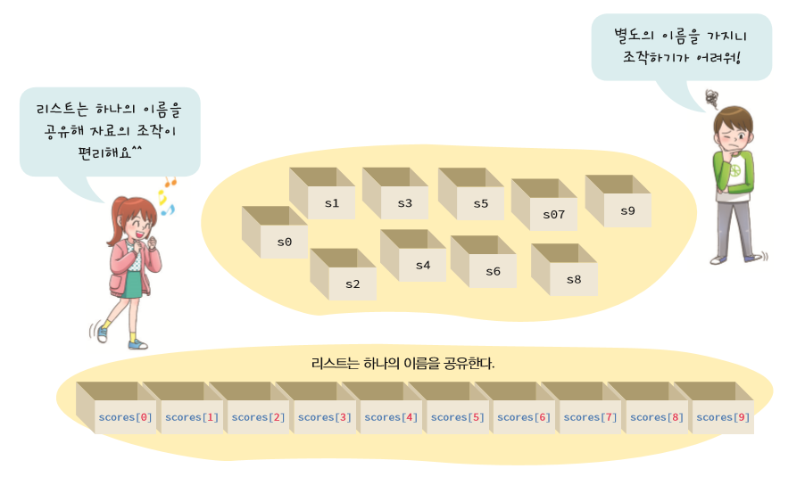
리스트가 필요한 이유

Slide 17
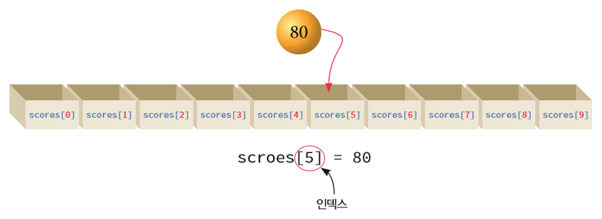
리스트의 요소 접근
[주의] 리스트의 첫번째 값의 위치는 0부터 시작

Slide 18
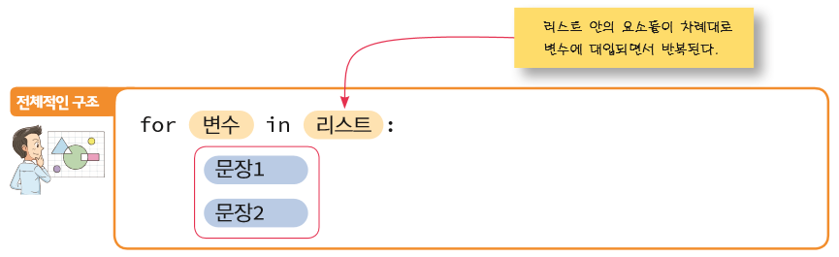
리스트 순회하기
scores = [ 32, 56, 64, 72, 12, 37, 98, 77, 59, 69]
for element in scores:
print(element)

Slide 19
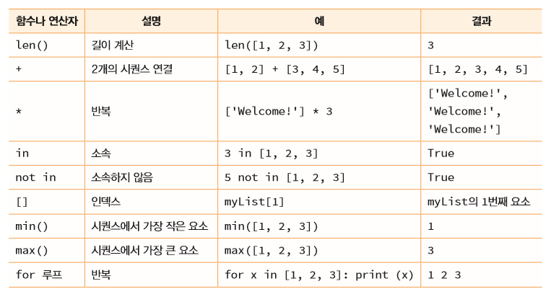
시퀀스에서 가능한 연산과 함수

Slide 20
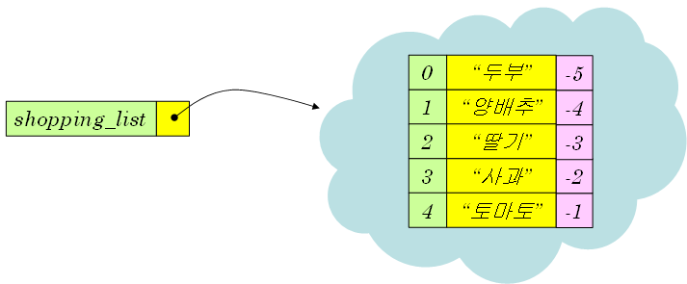
인덱싱과 슬라이싱
인덱싱(indexing)이란 리스트에서 하나의 요소를 인덱스 연산자를 통하여 참조(접근)하는 것을 의미한다.
>>> shopping_list = [ "두부", "양배추", "딸기", "사과", "토마토" ]
>>> shopping_list[0]
'두부'
음수 인덱스

Slide 21
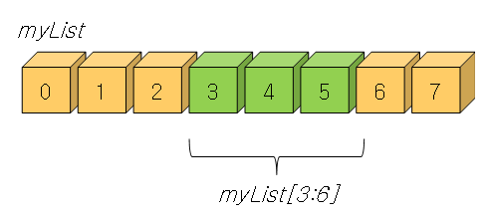
인덱싱과 슬라이싱
슬라이싱(slicing)은 리스트 안에서 범위를 지정하여서 원하는 요소들을 선택하는 연산이다.
* 3번째부터 5번째까지
: range 함수의 start, end 와 동일
>>> squares = [0, 1, 4, 9, 16, 25, 36, 49]
>>> squares[3:6] # 슬라이싱은 새로운 리스트를 반환한다.
[9, 16, 25]

Slide 22
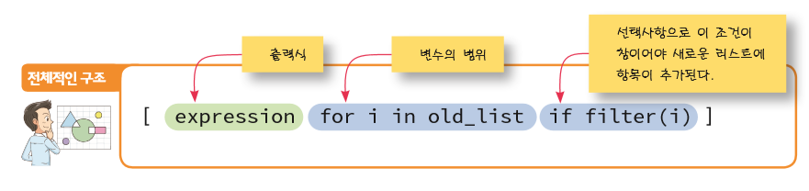
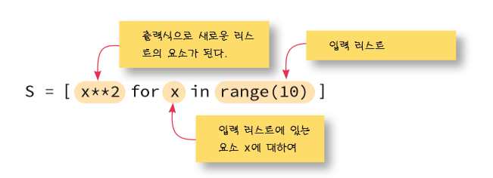
리스트 함축
리스트를 수학자들이 집합을 정의하는 것과 유사하게 생성하는 것

Slide 23

튜플
튜플(tuple)은 변경될 수 없는 리스트
>>> colors = ("red", "green", "blue")
>>> colors
('red', 'green', 'blue')
>>> numbers = (1, 2, 3, 4, 5 )
>>> numbers
(1, 2, 3, 4, 5)

Slide 24
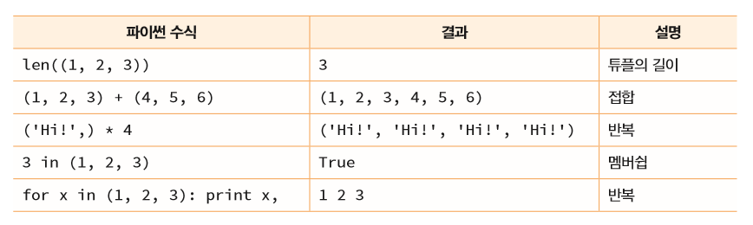
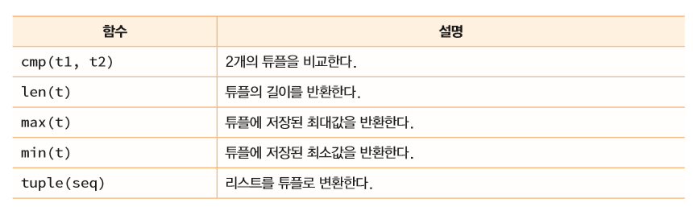
기본적인 튜플 연산들

Slide 25
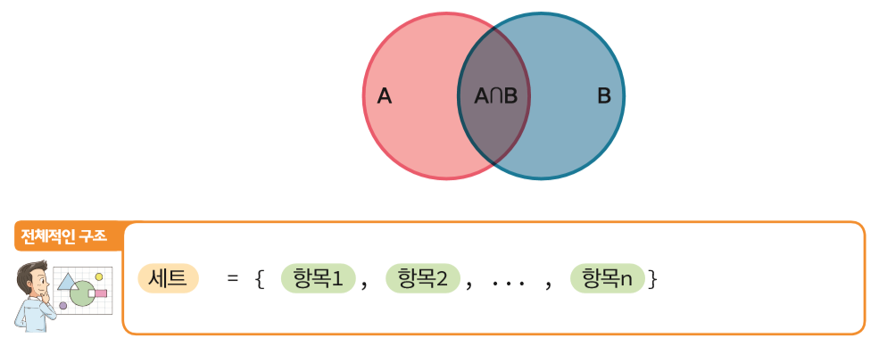
세트(Set)
세트(set)는 우리가 수학에서 배웠던 집합이다.
세트는 중복되지 않은 항목들이 모인 것
세트의 항목 간에는 순서가 없다.

Slide 26
부분 집합 연산
>>> A = {1, 2, 3}
>>> B = {1, 2, 3}
>>> A == B
True
>>> A = {1, 2, 3, 4, 5}
>>> B = {1, 2, 3}
>>> B < A # 부분집합 여부
True
>>> A = {1, 2, 3, 4, 5}
>>> B = {1, 2, 3}
>>> B.issubset(A) # 부분집합 여부
True
>>> A.issuperset(B)
True

Slide 27
집합 연산
>>> A = {1, 2, 3}
>>> B = {3, 4, 5}
>>> A | B # 합집합
>>> A.union(B)
>>> B.union(A)
{1, 2, 3, 4, 5}
>>> A & B # 교집합
>>> A.intersection(B)
>>> B.intersection(A)
{3}
>>> A – B # 차집합
>>> A.difference(B)
{1, 2}

Slide 28
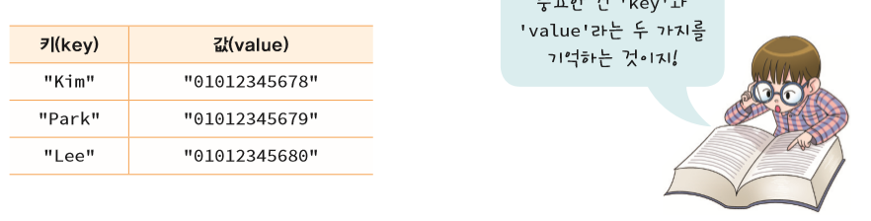
딕셔너리
딕셔너리는 키(key)와 값(value)의 쌍을 저장할 수 있는 객체

Slide 29
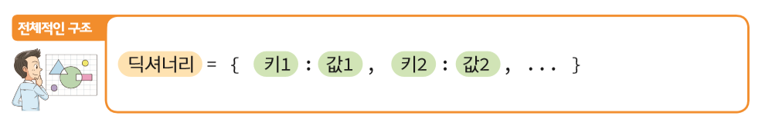
딕셔너리 생성
>>> contacts = {'Kim':'01012345678', 'Park':'01012345679', 'Lee':'01012345680' }
>>> contacts
{'Kim': '01012345678', 'Lee': '01012345680', 'Park': '01012345679'}

Slide 30
항목 접근하기
>>> contacts = {'Kim':'01012345678', 'Park':'01012345679', 'Lee':'01012345680' }
>>> contacts['Kim']
'01012345678’
>>> contacts.get('Kim')
'01012345678'
>>> if "Kim" in contacts:
print("키가 딕셔너리에 있음")
>>> contacts = {'Kim':'01012345678', 'Park':'01012345679', 'Lee':'01012345680' }
>>> contacts.get('Cho', '01099998888') # 기본값 사용 가능
'01099998888'

Slide 31
항목 추가 & 삭제하기
>>> contacts['Choi'] = '01056781234'
>>> contacts
{'Kim': '01012345678', 'Choi': '01056781234', 'Lee': '01012345680', 'Park': '01012345679'}
>>> contacts = {'Kim':'01012345678', 'Park':'01012345679', 'Lee':'01012345680' }
>>> contacts.pop("Kim")
'01012345678'
>>> contacts
{'Lee': '01012345680', 'Park': '01012345679'}
>>> contacts = {'Kim':'01012345678', 'Park':'01012345679', 'Lee':'01012345680' }
>>> del contacts["Kim"]
>>> contacts
{'Lee': '01012345680', 'Park': '01012345679'}

Slide 32
항목 순회하기
>>> scores = { 'Korean': 80, 'Math': 90, 'English': 80}
>>> for key in scores:
print(key, scores[key])
'Math' 90
'English' 80
'Korean' 80
>>> scores = { 'Korean': 80, 'Math': 90, 'English': 80}
>>> for item in scores.items():
print(item)
('Math', 90)
('English', 80)
('Korean', 80)

Slide 33
클래스와 객체

Slide 34
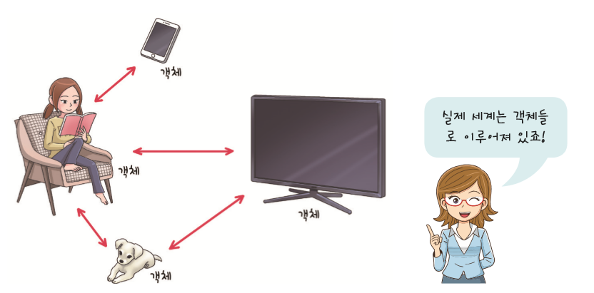
객체지향 프로그래밍
객체 지향 프로그래밍(OOP: Object-Oriented Programming)은 우리가 살고 있는 실제 세계가 객체(object)들로 구성되어 있는 것과 비슷하게, 소프트웨어도 객체로 구성하는 방법

Slide 35
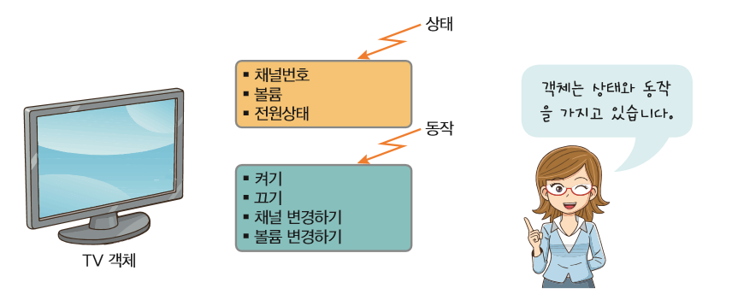
객체
객체는 상태와 동작을 가지고 있다.
객체의 상태(state)는 객체의 속성이다.
객체의 동작(behavior)은 객체가 취할 수 있는 동작(기능)이다.

Slide 36
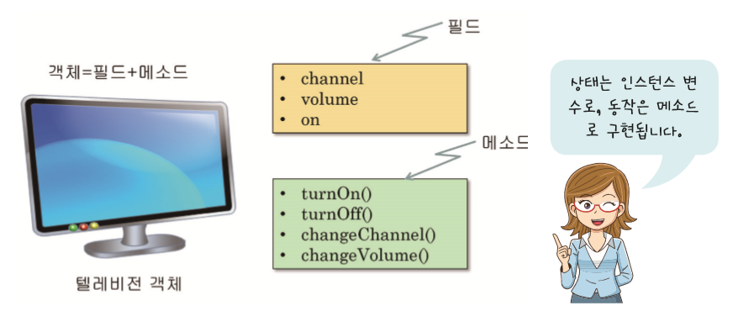
인스턴스 변수와 메소드

Slide 37
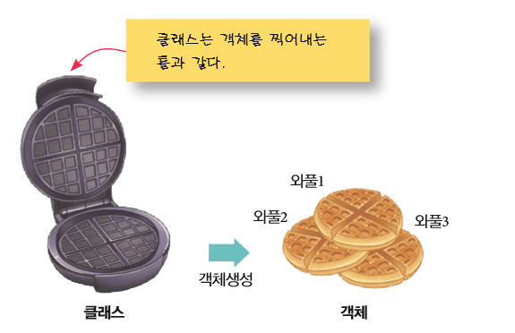
클래스란?
객체에 대한 설계도를 클래스(class)라고 한다.
클래스로부터 만들어지는 각각의 객체를 그 클래스의 인스턴스(instance)라고 한다.

Slide 38
클래스의 활용성
클래스를 통해 객체를 생성하는 이유는? : 일반적으로 프로그램에서는 같은 종류의 객체가 많이 필요하기 때문에.
예를 들어, 반복 처리가 필요한 사람(직원, 고객, …), 물건(제품, 설비, …), 개념(계약, 과목, …) 등
객체 지향 프로그래밍(OOP)에서는 모든 정보처리를 객체를 통해서 하므로, 클래스가 소프트웨어의 기본 단위가 된다.
모든 객체를 클래스라는 설계도를 준비해서 인스턴스라는 구체적인 대상을 가지고 정보처리를 수행

Slide 39
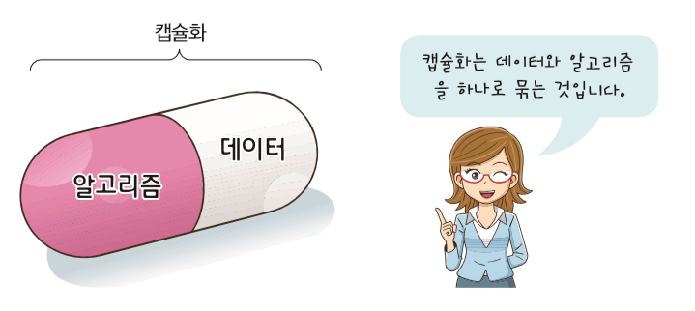
캡슐화
데이터(필드 값)와 알고리즘(메소드)을 하나로 묶고, 공용 인터페이스만 제공하고 구현 세부 사항을 감추는 것은 캡슐화(encapsulation)

Slide 40
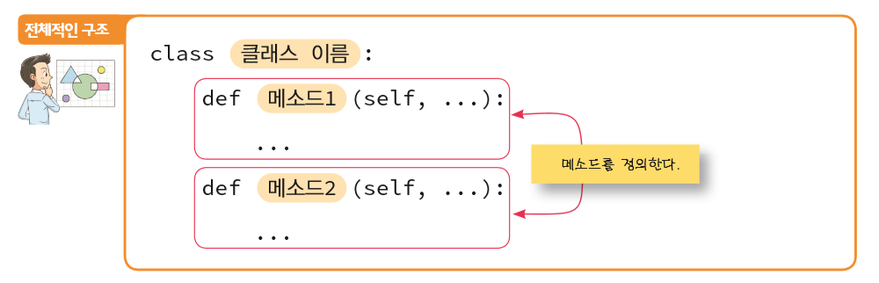
클래스 작성하기

Slide 41
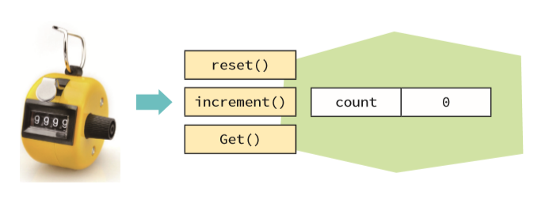
클래스의 예
Counter 클래스를 작성하여 보자. Counter 클래스는 기계식 계수기를 나타내며 경기장이나 콘서트에 입장하는 관객 수를 세기 위하여 사용할 수 있다.

Slide 42
Counter 클래스
class Counter:
def reset(self): # 모든 메소드는 ‘self’를 첫번째 매개변수로 사용 self.count = 0 # self.변수이름 : 인스턴스 변수
def increment(self):
self.count += 1
def get(self):
return self.count

Slide 43
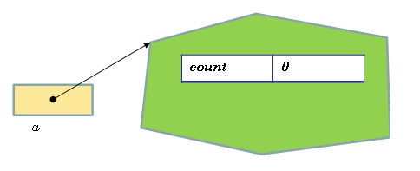
객체 생성
a = Counter() # 인스턴스 생성은 클래스 이름 뒤에 괄호
a.reset() # 메소드를 호출할 때는 ‘self’ 없이 사용
a.increment()
print("카운터 a의 값은", a.get())
카운터 a의 값은 1
print("카운터 a의 값은", a.count)

Slide 44
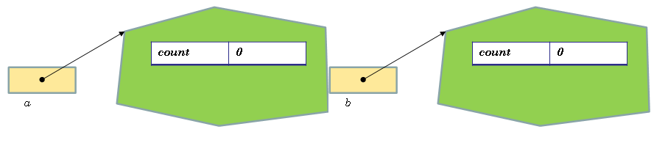
객체 2개 생성하기
a = Counter()
b = Counter()
a.reset()
b.reset()

Slide 45

생성자
생성자(constructor)는 객체가 생성될 때 객체를 기본값으로 초기화하는 특수한 메소드

Slide 46
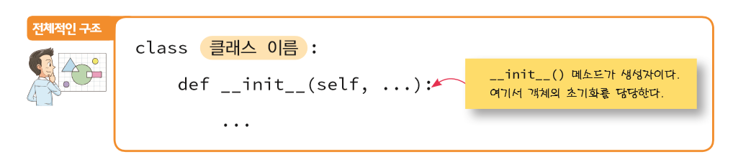
생성자의 예
class Counter:
def __init__(self) :
self.count = 0
def reset(self) :
self.count = 0
def increment(self):
self.count += 1
def get(self):
return self.count

Slide 47
메소드 정의
메소드는 클래스 안에 정의된 함수이므로 함수를 정의하는 것과 아주 유사하다. 하지만 첫 번째 매개변수는 항상 self이어야 한다.
class Television:
def __init__(self, channel, volume, on):
self.channel = channel
self.volume = volume
self.on = on
def show(self):
print(self.channel, self.volume, self.on)
def setChannel(self, channel):
self.channel = channel
def getChannel(self):
return self.channel

Slide 48
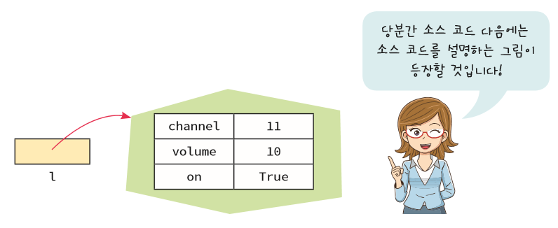
메소드 호출
t = Television(9, 10, True) # 인스턴스 생성은 클래스 생성자의 호출
t.show()
t.setChannel(11)
t.show()
9 10 True
11 10 True

Slide 49
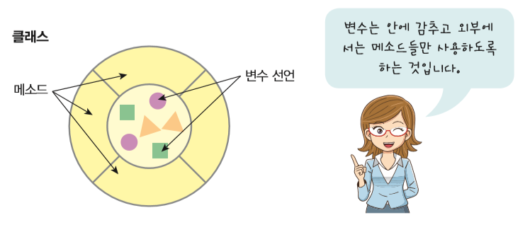
정보 은닉
구현의 세부 사항을 클래스 안에 감추는 것

Slide 50
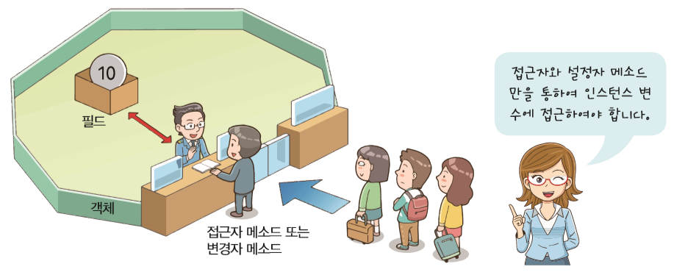
접근자와 설정자
하나는 인스턴스 변수값을 반환하는 접근자(getters)이고 또 하나는 인스턴스 변수값을 설정하는 설정자(setters)이다.
즉, 허가되지 않은 접근(설정 및 반환)을 사전에 차단

Slide 51
class Student:
def __init__(self, name=None, age=0):
self.__name = name
self.__age = age
def getAge(self):
return self.__age
def getName(self):
return self.__name
def setAge(self, age):
self.__age=age
def setName(self, name):
self.__name=name
obj=Student("Hong", 20)
obj.getName()

Slide 52
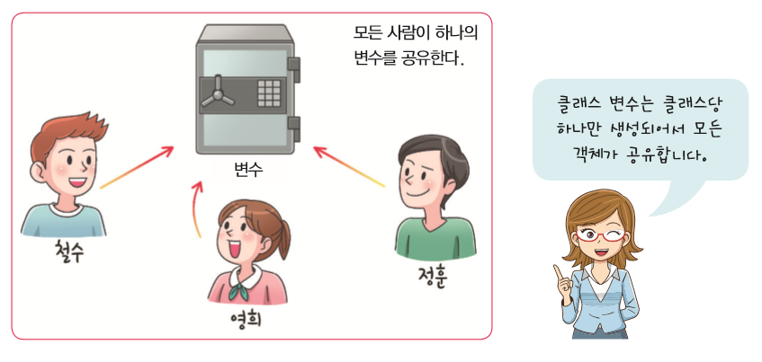
정적 변수
이들 변수는 모든 객체를 통틀어서 하나만 생성되고 모든 객체가 이것을 공유하게 된다. 이러한 변수를 정적 멤버 또는 클래스 멤버(class member)라고 함

Slide 53
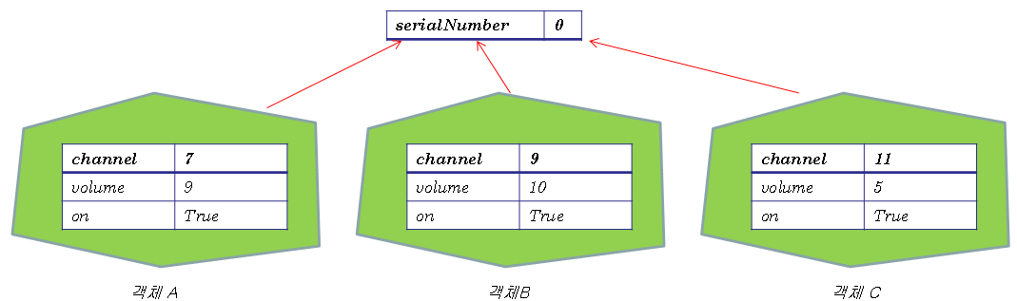
정적 변수
class Television:
serialNumber = 0 # 정적 변수의 선언
def __init__(self):
Television.serialNumber += 1
self.number = Television.serialNumber
... # 정적 변수의 사용은 클래스이름.변수이름

Slide 54
특수 메소드
파이썬에는 연산자(+, -, *, /)에 관련된 특수 메소드(special method)가 있다.
특수 메소드의 첫번째 매개변수는 self, 두번째 매개변수는 같은 클래스의 인스턴스로 간주 (즉, 두번째 매개변수에 대해 클래스의 모든 인스턴스 변수와 메소드를 사용 가능)
class Circle:
...
def __eq__(self, other):
return self.radius == other.radius
c1 = Circle(10)
c2 = Circle(10)
if c1 == c2:
print("원의 반지름은 동일합니다. ")

Slide 55
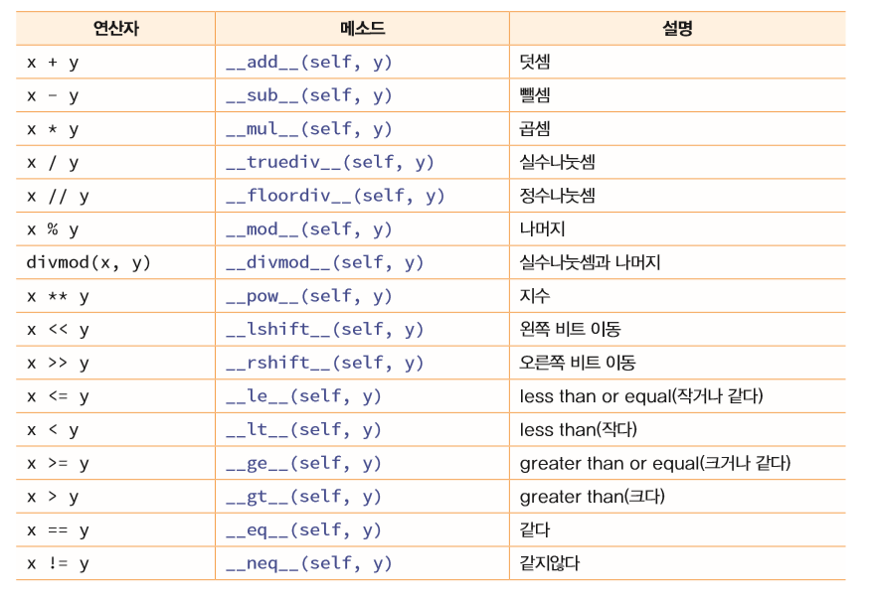
특수 메소드

Slide 56
모듈

Slide 57
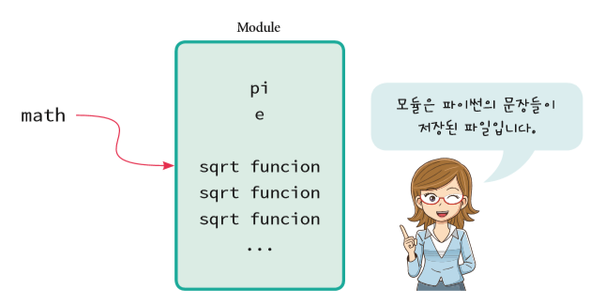
모듈
파이썬에서 모듈(module)이란 함수나 변수 또는 클래스 들을 모아 놓은 파일이다.

Slide 58
모듈 작성하기
fibo.py
# 피보나치 수열 모듈
def fib(n): # 피보나치 수열 출력
a, b = 0, 1
while b < n:
print(b, end=' ')
a, b = b, a+b
print()
def fib2(n): # 피보나치 수열을 리스트로 반환
result = []
a, b = 0, 1
while b < n:
result.append(b)
a, b = b, a+b
return result

Slide 59
모듈 사용하기
>>> import fibo
>>> fibo.fib(1000)
1 1 2 3 5 8 13 21 34 55 89 144 233 377 610 987
>>> fibo.fib2(100)
[1, 1, 2, 3, 5, 8, 13, 21, 34, 55, 89]
>>> fibo.__name__
'fibo'

Slide 60
모듈 실행하기
C> python fibo.py <arguments>
...
if __name__ == "__main__":
import sys
fib(int(sys.argv[1]))
C> python fibo.py 50
1 1 2 3 5 8 13 21 34

Slide 61
모듈 탐색 경로의 우선 순위
입력 스크립트가 있는 디렉토리(파일이 지정되지 않으면 현재 디렉토리)
PYTHONPATH 환경 변수
설치에 의존하는 디폴트값

Slide 62

유용한 모듈
프로그래밍에서 중요한 하나의 원칙은 이전에 개발된 코드를 적극적으로 재활용하자는 것 : “바퀴를 다시 발명하지 마라 (Don’t reinvent the wheel)”

Slide 63
copy 모듈
import copy
colors = ["red", "blue", "green"]
clone = copy.deepcopy(colors)
clone[0] = "white"
print(colors)
print(clone)
['red', 'blue', 'green']
['white', 'blue', 'green']

Slide 64
keyword 모듈
import keyword
name = input("변수 이름을 입력하시오: ")
if keyword.iskeyword(name):
print (name, "은 예약어임.")
print ("아래는 키워드의 전체 리스트임: ")
print (keyword.kwlist)
else:
print (name, "은 사용할 수 있는 변수이름임.")
변수 이름을 입력하시오: for
for 은 예약어임.
아래는 키워드의 전체 리스트임:
['False', 'None', 'True', 'and', 'as', 'assert', 'break', 'class', 'continue', 'def', 'del', 'elif', 'else', 'except', 'finally', 'for', 'from', 'global', 'if', 'import', 'in', 'is', 'lambda', 'nonlocal', 'not', 'or', 'pass', 'raise', 'return', 'try', 'while', 'with', 'yield']

Slide 65
random 모듈
>>> import random
>>> print(random.randint(1, 6))
6
>>> print(random.randint(1, 6))
3
>>> import random
>>> print(random.random()*100)
81.1618515880431
>>> myList = [ "red", "green", "blue" ]
>>> random.choice(myList)
'blue'

Slide 66
random 모듈
>>> myList = [ [x] for x in range(10) ]
>>> random.shuffle(myList)
>>> myList
[[3], [2], [7], [9], [8], [1], [4], [6], [0], [5]]
>>> for i in range(3):
print(random.randrange(0, 101, 3))
81
21
57

Slide 67
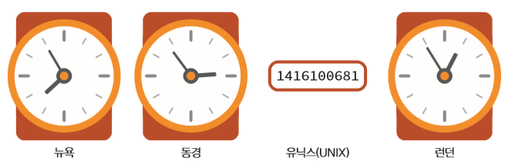
time 모듈
>>> import time
>>> time.time()
1461203464.6591916

Slide 68
time 모듈
import time
def fib(n): # 피보나치 수열 출력
a, b = 0, 1
while b < n:
print(b, end=' ')
a, b = b, a+b
print()
start = time.time()
fib(1000)
end = time.time()
print(end-start)
1 1 2 3 5 8 13 21 34 55 89 144 233 377 610 987
0.03500199317932129

Slide 69
calendar 모듈
import calendar
cal = calendar.month(2016, 8)
print(cal)
August 2016
Mo Tu We Th Fr Sa Su
1 2 3 4 5 6 7
8 9 10 11 12 13 14
15 16 17 18 19 20 21
22 23 24 25 26 27 28
29 30 31

